Slide 1




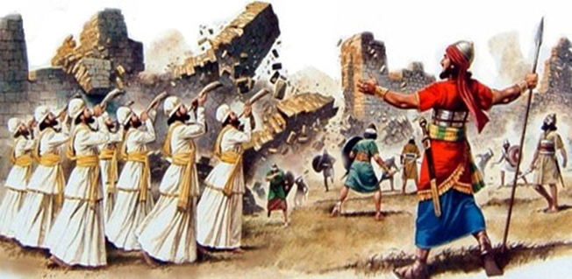
旧约人物系列：约书亚(3)

Slide 2
引言：难忘的战役
历史烟尘百战多，经典战役知几何？
最妙莫如耶城战，吹角呐喊坚城破。
耶城之战：匪夷所思的攻坚战 （记载在约书亚记3-6章）

Slide 3
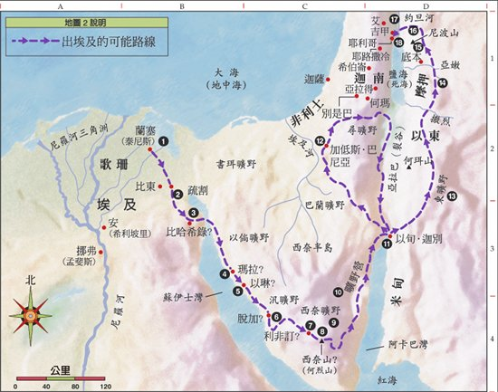
以色列人终于来到迦南的门前

Slide 4
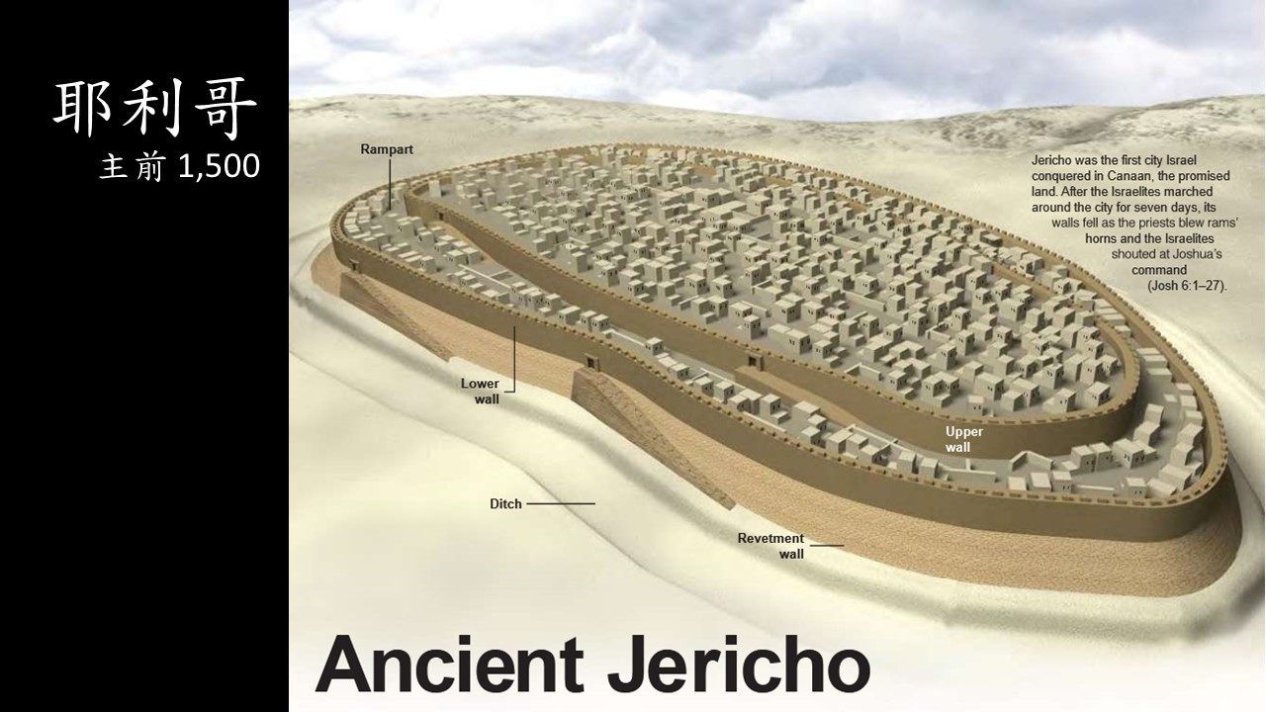
1. 固若金汤的耶利哥城

Slide 5
1. 固若金汤的耶利哥城
城防坚不可摧
敌人以逸待劳
约书亚面临严峻的挑战
你生命中的耶利哥城是什么样子？

Slide 6
2. 难以忘怀的渡约旦河
与耶城之间有大河相隔
无舟无桥如何越过河流？
约书亚的渡河动员令：
你们要自洁，因为明天耶和华必在你们中间行奇事。 3:5

Slide 7
2. 难以忘怀的渡约旦河
约书亚的信心来自神：
从今日起，我必使你在以色列众人眼前尊大，使他们知道我怎样与摩西同在，也必照样与你同在。你要吩咐抬约柜的祭司说：『你们到了约但河的水边上，就要在约但河水里站住。3:8

Slide 8
2. 难以忘怀的渡约旦河
绝无仅有的渡河方式
神做工红海奇迹再现
把脚踏入水中是信心的考验

Slide 9
2. 难以忘怀的渡约旦河
在艰难险阻前仰望交托依靠神
在不可能的时候踏出信心脚步
神的作为奇妙当永远铭记
每个支派从河里取一块石头：“这些石头要作以色列人永远的纪念。” 4:7

Slide 10
3. 莫名其妙的战前准备
在置死地而后生的境地该做什么？
约书亚做的事情很奇怪：行割礼
割礼是神与亚伯拉罕立约的记号
你们所有的男子都要受割礼；这就是我与你并你的後裔所立的约，是你们所当遵守的。 创世记17:10

Slide 11
3. 莫名其妙的战前准备
旷野出色的一代人都没行过割礼
惟独出埃及以後、在旷野的路上所生的众民都没有受过割礼。 5:5
虽生死攸关，但神吩咐还是照办
那时，耶和华吩咐约书亚说：你制造火石刀，第二次给以色列人行割礼。约书亚就制造了火石刀，在「除皮山」那里给以色列人行割礼。 5:23

Slide 12
3. 莫名其妙的战前准备
神子民争战之前必须分别为圣
服事神应该追求圣洁、生命改变
基督的门徒要受“心灵的真割礼”
真割礼也是心里的，在乎灵，不在乎仪文。 罗马书2:29
参与属灵圣工的人都应是基督徒

Slide 13
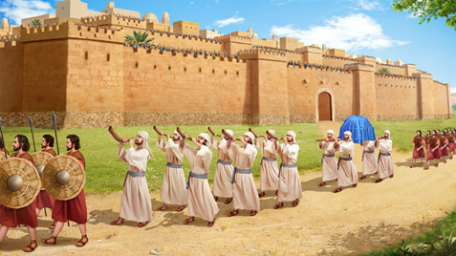
4. 别出心裁的攻城战术
神赐锦囊妙计：奏乐游行喊口号
你们的一切兵丁要围绕这城，一日围绕一次，六日都要这样行。七个祭司要拿七个羊角走在约柜前。 6:3-4

Slide 14
4. 别出心裁的攻城战术
神的战略战术超越人的理性
神的命令人必须绝对地顺服
教会服事靠神不是靠人方法
依靠神才能经历奇妙震撼的结果

Slide 15
5. 奇妙震撼的战斗结果
第七日：总攻开始
到第七日，你们要绕城七次，祭司也要吹角。他们吹的角声拖长，你们听见角声，众百姓要大声呼喊，城墙就必塌陷，各人都要往前直上。 6:4-5
呼喊吧，因为耶和华已经把城交给你们了！ 6:16

Slide 16
5. 奇妙震撼的战斗结果
城墙倒塌、敌军溃败、以军大获全胜

Slide 17
5. 奇妙震撼的战斗结果
耶城之战是以色列进迦南关键战役
耶城之战的胜利完全是神的作为
耶城之战是依靠神得胜的典型战例
万军之耶和华说：不是倚靠势力，不是倚靠才能，乃是倚靠我的灵方能成事。 撒加利亚书4:6b

Slide 18
结语
人生是一场场争战
基督徒时刻处于属灵争战之中
属灵争战必须依靠神才能得胜

